Slide 1
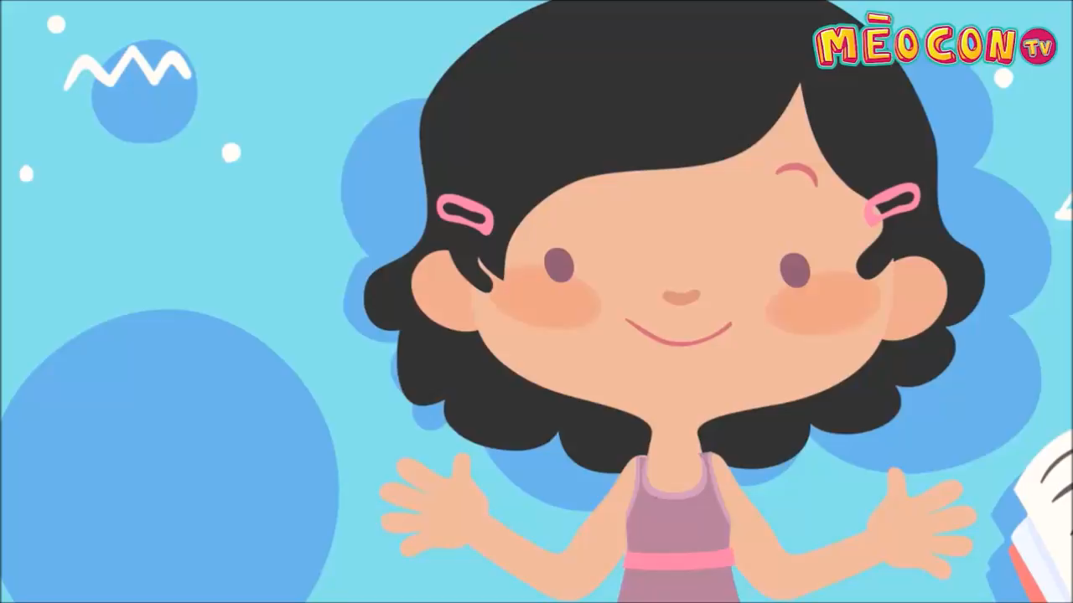


Slide 2

Thứ Ba ngày 4 tháng 10 năm 2022
Tiếng Việt
Tiết 44 – Bài 9: Kể chuyện Cậu bé ham học.

Slide 3
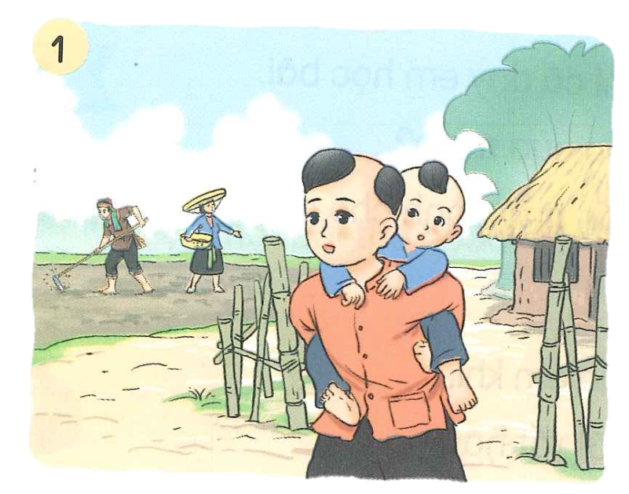
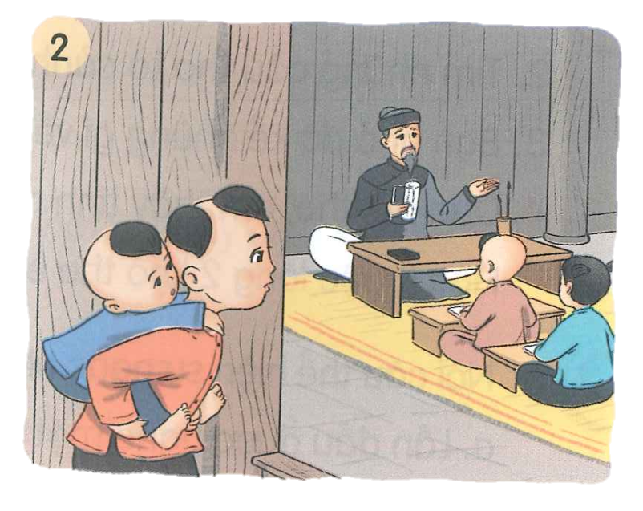
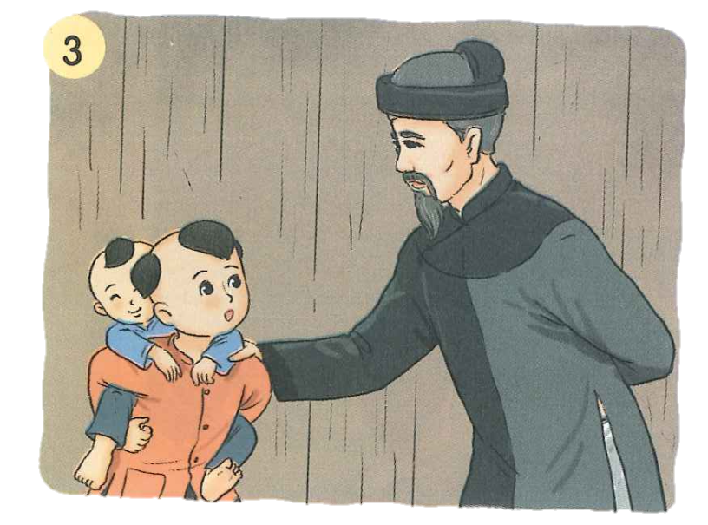
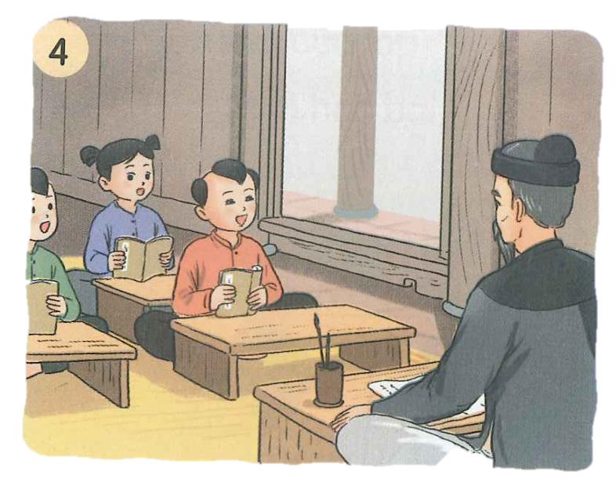

Slide 4

1. Nghe kể chuyện.
CẬU BÉ HAM HỌC
Buổi sáng, Vũ Duệ thường cõng em đi đâu?
Vì sao cậu bé Vũ Duệ không được đi học?
Vì sao Vũ Duệ được đi học?
Vì sao Vũ Duệ được thầy khen?
Notes:
GV cho HS nghe 2 lần. 1 lần nghe vỡ câu chuyện. Lần 2 định hướng cho HS để trả lời các câu hỏi dưới tranh

Slide 5
Buổi sáng, Vũ Duệ thường cõng em đến nhà thầy đồ.
Buổi sáng, Vũ Duệ thường cõng em đi đâu?
Cậu bé Vũ Duệ không
được đi học vì nhà cậu
rất nghèo.
Vì sao cậu bé Vũ Duệ không được đi học?
Vũ Duệ được đi học nhờ thầy đồ biết cậu bé học rất tốt nên đã đến nhà xin cho cậu đi học.
Vì sao Vũ Duệ được đi học?
Vì sao Vũ Duệ được thầy khen?
Vũ Duệ được thầy khen vì cậu đã trả lời được câu hỏi của thầy.
Notes:
GV cho HS nghe 2 lần. 1 lần nghe vỡ câu chuyện. Lần 2 định hướng cho HS để trả lời các câu hỏi dưới tranh

Slide 6
2. Chọn kể 1 – 2 đoạn của câu chuyện theo tranh.
Buổi sáng, Vũ Duệ thường cõng em đi đâu?
Vì sao cậu bé Vũ Duệ không được đi học?
Vì sao Vũ Duệ được thầy khen?
Vì sao Vũ Duệ được đi học?

Slide 7

Tiêu chí đánh giá:
Kể đúng nội dung
câu chuyện.
Kể tự tin, biết kết hợp cử chỉ, điệu bộ.
Thể hiện được giọng kể phù hợp, phân biệt được giọng đọc của nhân vật.

Slide 8
CẬU
BÉ
HAM
HỌC
Buổi sáng, Vũ Duệ thường cõng em đi đâu?
Vì sao cậu bé Vũ Duệ không được đi học?
Vì sao Vũ Duệ được thầy khen?
Vì sao Vũ Duệ được đi học?

Slide 9


Con có nhận xét gì về bạn học sinh Vũ Duệ trong câu chuyện?
Vũ Duệ là một học sinh chăm chỉ, ham học. Nhờ chăm chỉ và ham học nên sau này ông đã đỗ Trạng nguyên ở Triều đại nhà Lê năm 22 tuổi.

Slide 10

Liên hệ:
- Con đã chăm chỉ học tập chưa? Hãy chia sẻ cho cô và các bạn nghe những việc con đã làm thể hiện mình đã chăm chỉ học tập.
- Chăm chỉ học tập giúp con điều gì?

Slide 11
Vận dụng
Kể cho người thân về cậu bé Vũ Duệ trong câu chuyện Cậu bé ham học.
G:
Xem lại những bức tranh, nhớ lại nội dung câu chuyện và kể cho người thân nghe 1 – 2 đoạn câu chuyện.
Chia sẻ với người thân về nội dung, ý nghĩa câu chuyện.

Slide 12




Củng cố - dặn dò
Kể cho người thân nghe câu chuyện Cậu bé ham học.
Xem trước bài sau :
Nói và nghe: Ngôi trường của em trang 50.

Slide 13

Tạm biệt và hẹn gặp lại
các con vào những tiết học sau!

Slide 14
Cậu bé ham học
(1) Vũ Duệ đỗ Trạng nguyên ở triều đại nhà Lê. Ông là người nổi tiếng thông minh, có khí phách, được vua Lê tin dùng, các quan trong triều ai cũng kính nể.
(2) Thuở nhỏ, vì nhà nghèo, Vũ Duệ không được đi học, phải ở nhà trông em, lo cơm nước cho bố mẹ đi làm ngoài đồng. Ngày nào cũng vậy, mỗi buổi sáng, khi thầy đồ trong làng bắt đầu dạy học, Vũ Duệ lại cõng em đứng ở ngoài hiên, chăm chú nghe thầy giảng bài.
(3) Thầy đồ thấy Vũ Duệ ham học, trong lòng quý mến, muốn thử tài cậu bé. Thầy đặt một câu hỏi “hóc búa” cho cả lớp, không ai trả lời được. Thầy nhìn ra ngoài cửa lớp, bắt gặp ánh mắt sáng ngời của cậu bé đang nhìn mình, ý chừng muốn trả lời câu hỏi thay cho các bạn trong lớp. Thầy đồ bèn hỏi:
- Liệu con có trả lời được câu hỏi của ta không?
Cậu bé thưa:
- Dạ, thưa thầy con xin trả lời ạ!
Được thầy cho phép, Vũ Duệ trả lời câu hỏi trôi chảy, mạch lạc, đâu ra đấy. Thầy đồ gật đầu tán thưởng. Cả lớp thán phục. Thầy bước ra cửa lớp, xoa đầu Vũ Duệ, khen ngợi.
(4) Ngay sau buổi học đó, thầy đồ đến tận nhà cậu bé, khuyên cha mẹ cậu cho cậu đi học. Thế là Vũ Duệ được đi học, chính thức bên thầy, bên bạn. Chỉ vài tháng sau, Vũ Duệ đã là trò giỏi nhất lớp.
(Theo Kể chuyện thần đồng Việt Nam)
Notes:
Nếu mọi ng thấy không cần thiết có thể bỏ đi nhé

